Slide 1
Specifikacija softverskih sistema Predavanje br. 4 – Dijagram klasa, 1. deo Osnovni pojmovi, asocijacije
Gordana Milosavljević
Katedra za informatiku, FTN, Novi Sad
2023.

Slide 2
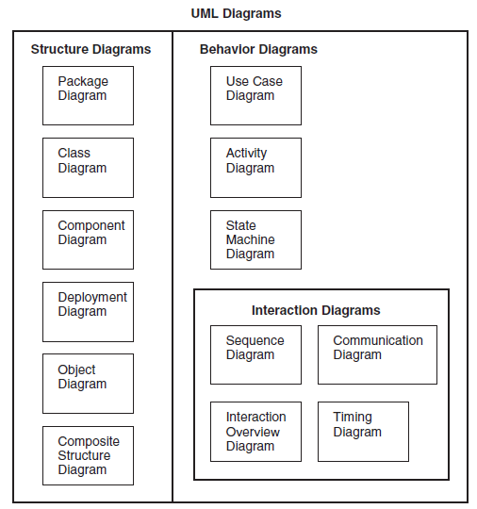

Slide 3
Osnovni elementi dijagrama klasa
Klase
Obeležja
Metode
Interfejsi
Veze
Asocijacija
Generalizacija
Veza zavisnosti
Implementacija interfejsa

Slide 4
Korišćenje dijagrama klasa
Tokom analize zahteva
za skiciranje strukture realnog sistema za koji se softver implementira
za konceptualno (domensko) modelovanje
Tokom narednih faza
za istraživanje različitih projektantskih odluka
specifikaciju implementacije
generisanje koda (ako se koristi neka od MDSE – Model Driven Software Engineering tehnika)
dokumentovanje rešenja.
U zavisnosti od namene, dijagram može biti više ili manje precizan, sa više ili manje detalja.

Slide 5
Primer 1: Konceptualni dijagram klasa na visokom nivou apstrakcije
Izvod iz specifikacije zahteva sistema za elektronsko ocenjivanje studenata: Nastavnici kreiraju testove za predmete koje predaju. Testovi se sastoje od pitanja, gde svako pitanje treba da ima više ponuđenih odgovora. Jedno pitanje mora imati minimalno jedan tačan odgovor.
Naziv uloge
asocijacija
klasa
Kardinalitet
Ovaj dijagram prikazuje uočene koncepte sistema i veze između njih

Slide 6
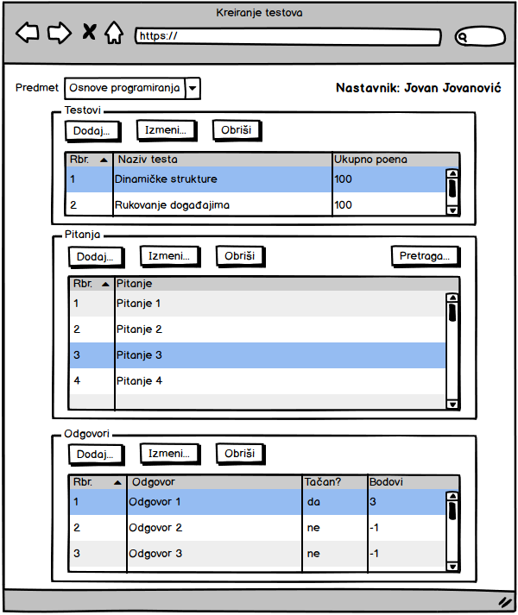
Primer 2: Konceptualni dijagrama klasa, sa malo više detalja
Obeležja klase
Test
Odgovor
nazivTesta
Pitanje
tekstOdgovora
ukupnoPoena
tacan
1
*
tekstPitanja
1
*
nosiPoena
Predmet
sumaUnetihBodova()
1
*
Metoda klase

Slide 7
Primer 2b: Konceptualni model koji opisuje učesnike u sistemu elektronskog ocenjivanja
generalizacija
Enumeracija

Slide 8
Primer 3: Detaljan konceptualni model
Obično se ne navode get i set metode i konstruktori
Cilj
brže modelovanje
čitljiviji modeli

Slide 9
Primer 4: Veoma detaljan implementacioni dijagram klasa
Moguća namena:
Specifikacija implementacije od strane softverskog arhitekte za programere-početnike
Generisanje koda

Slide 10
Primer 5: Implementacija interfejsa
interfejs
Implementacija interfejsa

Slide 11
Klase - imenovanje
Imena klasa se pišu prema Upper Camel Case konvenciji
Imena treba tako davati da se odmah vidi namena klase
Primeri imena klasa: PozajmicaKnjige, GrafToka, ReseniTest, DeoLukaFigure
Apstraktne klase
Ime se piše zakošenim slovima
Neki alati dodaju {abstract} ispod imena

Slide 12
Obeležja klase
Nazivi se pišu u Camel Case notaciji
Primer imena obeležja: imeOsobe, datumDokumenta, broj
Format za specifikaciju obeležja:
vidljivost naziv: tip-podataka kardinalitet = inicijalna-vrednost {dodatne-opcije}
Primer:
+ brojTelefona: String[0..1] = ""

Slide 13
Vidljivost obeležja
Simbol | Vidljivost obeležja | Značenje
- | private | Privatno obeležje – može mu se pristupiti samo u okviru date klase.
+ | public | Javno obeležje – može mu se pristupati bez ograničenja.
# | protected | Zaštićeno obeležje – pristup ima klasa u kojoj je definisano i svi njeni naslednici
~ | package | Obeležje je vidljivo na nivou paketa

Slide 14
Vidljivost obeležja - primeri
Privatna obeležja
Zaštićena obeležja
Vidljivost je u skladu sa usvojenom konvencijom modelovanja

Slide 15
Tipovi podataka obeležja
Unapred definisani tipovi
Celobrojni,
Realni
Datumski
Logički
Znakovni
Nabrojani tip (enumeration)
Klasa
Interfejs
Ucesnik
ime : String
«enumeration»
prezime : String
Pol
imeRoditelja : String [0..1]
muski
pol : Pol
zenski
telefoni : String [1..3]
eMailAdrese : String [2]

Slide 16
Kardinalitet
Definiše broj vrednosti određenog obeležja koji može ili mora da postoji u okviru instance klase
Može da se zadaje kao interval ili kao jedan broj
Za interval m..n, gde n mora biti >= m, u okviru klase mora da postoji najmanje m vrednosti datog obeležja, a može da postoji najviše n vrednosti.
Ako je kao kardinalitet zadat kao jedan broj, on definiše tačan broj vrednosti koje obeležje mora da ima
npr. 5 je ekvivalentno intervalu 5..5.
Ucesnik
ime : String
«enumeration»
prezime : String
Pol
imeRoditelja : String [0..1]
muski
pol : Pol
zenski
telefoni : String [1..3]
eMailAdrese : String [2]

Slide 17
Inicijalna – podrazumevana vrednost
Vrednost koju obeležje treba da dobije prilikom instanciranja klase.
…
if (ocitanaTemp < minVrednost)
minVrednost = ocitanaTemp;
if (ocitanaTemp > maxVrednost)
maxVrednost = ocitanaTemp;
…

Slide 18
Inicijalna – podrazumevana vrednost
Vrednost koju obeležje treba da dobije prilikom instanciranja klase.
…
if (ocitanaTemp < minVrednost)
minVrednost = ocitanaTemp;
if (ocitanaTemp > maxVrednost)
maxVrednost = ocitanaTemp;
…

Slide 19
Statička obeležja
obeležja kojima se pristupa na nivou klase, ne instance klase

Slide 20
Dodatne opcije obeležja
Opcija | Značenje
Id | Obeležje je identifikator ili deo identifiaktora
readOnly | Obeležje ne može da se menja posle inicijalizacije
derived | Obeležje je izvedeno
ordered | Kolekcija je uređena (bitan je redosled elemenata)
unique | Ne može postojati više elemenata sa istom vrednošću u kolekciji
nonunique | Može postojati više elemenata sa istom vrednošču u kolekciji
Odnosi se obeležja čiji je kardinalitet veći od 1 (niz ili kolekcija).

Slide 21
Primer izvedenih obeležja

Slide 22
Get i set metode
public abstract class Ucesnik {
private String ime;
private String imeRoditelja;
...
public String getIme() {
return ime;
}
public void setIme(String ime) {
if (ime == null)
throw new java.lang.IllegalArgumentException();
this.ime = ime;
}
public String getImeRoditelja() {
return imeRoditelja;
}
public void setImeRoditelja(String imeRoditelja) {
this.imeRoditelja = imeRoditelja;
}
...
Ucesnik
ime : String
«enumeration»
prezime : String
Pol
imeRoditelja : String [0..1]
muski
pol : Pol
zenski
telefoni : String [1..3]
eMailAdrese : String [2]

Slide 23
Metode za pristup obeležjima čiji je kardinalitet *
Obeležja sa kardinalitetom * se u programskom kodu implementiraju kao kolekcija: List, Set,...
Obično za njih ne treba da se implementira set metoda
Get metoda treba da vrati readonly kopiju kolekcije
Obično su potrebne metode za dodavanje i brisanje elemenata iz kolekcije, ako nekom spolja treba omogućiti da doda ili obriše element
public class DnevnaTemperatura {
private java.util.List<Double> izmereneVrednosti = new java.util.ArrayList<Double>();
public java.util.Collection<Double> getIzmereneVrednosti() {
return Collections.unmodifiableCollection(izmereneVrednosti);
}
...
}

Slide 24
Metode klase za pristup obeležjima čiji je kardinalitet *
Collections.unmodifiableCollection
Collections.unmodifiableList
Collections.unmodifiableSet
Collections.unmodifiableMap
Collections.unmodifiableSortedMap
Collections.unmodifiableSortedSet

Slide 25
Klase i obeležja – kako ih otkriti?
Kandidati za klase se u rečenicama prepoznaju kao imenice
departman, student, predmet, osoba, test
Međutim, obeležja klasa su takođe imenice
ime, prezime, datum rođenja, naziv predmeta
Ugrubo, u pitanju je klasa, a ne obeležje, ako pojam koji razmatramo ima svoja obeležja koja su bitna za sistem koji se modeluje

Slide 26
Metode klasa
Nazivi metoda klasa i njihovih parametara treba da se pišu po istoj konvenciji kao i nazivi obeležja klasa (Camel Case konvencija)
Primer davanja imena metodama:
ocitajVrednost, stampaPlatnihListica, unosPodataka

Slide 27
Format za specifikaciju metoda i parametara
Specifikacija metode
vidljivost naziv (lista-parametara): tip-povratne-vrednosti {dodatna-podešavanja}
Specifikacija parametra
smer naziv-parametra: tip kardinalitet = podrazumevana-vrednost
Smer parametra može biti:
in, out, inout
+stampaPozajmica(odDatuma: date, doDatuma: date): void
+suma(): int
+statistika(out min: float, out max: float, out srednjaVrednost: float): void
+dodajVrednosti(vrednosti int[0..10]): void

Slide 28
Pravila dobre prakse
Metodu staviti u onu klasu koja ima obeležja nad kojima metoda radi
Ako metoda ima povratnu vrednost („funkcija“), ne treba da menja stanje sistema (tj. vrednosti obeležja svoje ili neke druge klase).
Ako metoda nema povratnu vrednost (void metoda, „procedura“), očekuje se da može menjati stanje sistema.

Slide 29
Veze u dijagramima klasa
Specificiraju saradnju klasa
Vrsta veze | Ilustracija
Asocijacija
Generalizacija
Implementacija interfejsa
Veza zavisnosti

Slide 30
Asocijacija
Specificira da su instance jedne klase povezane sa instancama druge klase
Ako postoji asocijacija, obeležja čiji je tip klasa na suprotnom kraju se ne navode!
Osobine tih obeležja se specificiraju na osnovu osobina suprotnih krajeva asocijacije
Krajevi asocijacije se zovu uloge

Slide 31
Primer implementacije na programskom jeziku java
public class Test {
private String nazivTesta;
private int ukupnoPoena;
private java.util.List<Pitanje> pitanja = new ArrayList<Pitanje>;
...
}
public class Pitanje {
private String tekstPitanja;
private java.util.List<Odgovor> odgovori = new ArrayList<Odgovor>;
private Test test;
...
}
public class Odgovor {
private String tekstOdgovora;
private Boolean tacan = false;
private int nosiPoena = 0;
private Pitanje pitanje;
...
}
Napomena: Izabrana je kolekcija ArrayList zato što je u modelu naznačeno da je redosled elemenata bitan - opcija {ordered}

Slide 32
Navigabilna asocijacija u jednom smeru
Test “vidi” pitanje
Pitanje “ne vidi” test

Slide 33
Primer implementacije na programskom jeziku java
public class Test {
private String nazivTesta;
private int ukupnoPoena;
private java.util.List<Pitanje> pitanja = new ArrayList<Pitanje>;
...
}
public class Pitanje {
private String tekstPitanja;
private java.util.List<Odgovor> odgovori = new ArrayList<Odgovor>;
...
}
Test “vidi” pitanje
Pitanje “ne vidi” test

Slide 34
Osobine asocijacije
Naziv asocijacije
vidljivost
naziv uloge
naziv uloge
Zaposlenje
-zaposleni
-poslodavac
*
1
kardinalitet
navigabilnost
kardinalitet
Sve osobine koje može da ima obeležje se mogu specificirati i pri modelovanju krajeva asocijacije
Ako se ništa ne navede, primenjuju se konvencije

Slide 35
Asocijacije ili direktan unos obeležja čiji je tip klasa? 1/2
Po UML sintaksi, obe verzije su korektne
Asocijacije bolje pokazuju strukturu sistema i saradnju klasa i treba ih koristiti!
Modeli bez asocijacija su teži za čitanje i razumevanje

Slide 36
Asocijacije ili direktan unos obeležja čiji je tip klasa? 2/2
Izuzetak: male pomoćne klase koje se koriste na puno mesta
U ovakvim slučajevima, povlačenje asocijacija bi dovelo do nečitkog modela

Slide 37
Ovo svakako nemojte praktikovati!
...iako je ispravno po UML sintaksi

Slide 38
Pravila „lepog ponašanja“ pri modelovanju
Obeležja koja su podrazumevanih ili nabrojanih tipova navode se direktno, u okviru klase
Obeležja čiji su tipovi klase se navode korišćenjem asocijacija, radi lakšeg uvida u strukturu
sem ako su u pitanju obeležja čiji je tip mala, pomoćna klasa koja se često koristi

Slide 39
Kako otkriti asocijacije?
Posmatramo glagole u rečenicama
Fakultet se sastoji od departmana.
Student bira predmete.
Član biblioteke iznajmljuje primerke knjige.
Test se sastoji od pitanja.
Imenice između kojih se nalazi glagol treba da budu klase, a ne klasa i njeno obeležje koje je predefinisanog tipa. Ovde nećemo povlačiti asocijacije:
Osoba ima ime, prezime i datum rođenja.
Odrediti kardinalitet oba kraja asocijacije

Slide 40
Određivanje kardinaliteta
Bitno je razmotriti donju i gornju granicu oba kraja asocijacije
Koliko predmeta može da bira student?
Da li jedan predmet može da bude izabran od strane više studenata?
Koliko minimalno predmeta student mora da izabere?
Koliko minimalno studenata mora da sluša neki predmet?

Slide 41
Agregacija
Agregacija je vrsta asocijacije kojom se modeluje odnos „celina-deo“ između dve klase
Romb se stavlja na kraj agregacije gde se nalazi klasa koja predstavlja celinu

Slide 42
Kompozicija
Kompozicija je vrsta agregacije kod koje klase nisu „ravnopravne“
delovi ne mogu da postoje bez celine, a njihov životni ciklus je čvrsto povezan
Klasa koja modeluje celinu kreira svoje delove i njihov je jedini vlasnik
Kada se celina briše, brišu se i svi njeni delovi

Slide 43
Agregacija i kompozicija – greške
Kada se agregacija ili kompozicija koriste u situacijama koje nisu „celina-deo“
Ovde bi bilo pogrešno koristiti agregaciju ili kompoziciju:
Departman ima studente.
Preduzeće ima zaposlene i robu.
Ovde se mogu koristiti agregacija ili kompozicija:
Departman se sastoji od katedri (ima katedre).
Preduzeće se sastoji od poslovnica (ima poslovnice).

Slide 44
Preporuka
Agregacija je vrsta (specijalizacija) asocijacije
Kompozicija je vrsta (specijalizacija) agregacije
Ako niste sigurni koju vrstu asocijacije treba da upotrebite, bolje je koristiti osnovnu asocijaciju, nego pogrešno upotrebiti njene specijalizacije!

Slide 45
Agregacija ili kompozicija?
Ako smo sigurni da je u pitanju odnos „celina-deo“, tada:
Da li deo može postojati bez celine?
da – agregacija
ne - kompozicija
Šta se dešava sa delovima kada se briše celina?
brišu se i delovi – kompozicija
delovi nastavljaju da postoje – agregacija

Slide 46
Asocijativne klase
Na fakultetu su zaposleni nastavnici. Jedan nastavnik može da radi na više fakulteta. Bitno je znati datum zaposlenja, za svakog nastavnika i svaki fakultet na kojem radi.

Slide 47
Modelovanje bez asocijativnih klasa 1/2
public class Fakultet {
private String nazivFakulteta;
private java.util.Set<Zaposlenje> zaposlenje = new java.util.HashSet<Zaposlenje>();
...
}
public class Zaposlenje {
private Date datumZaposlenja;
private Nastavnik nastavnik;
...
}
public class Nastavnik {
...
}

Slide 48
Modelovanje bez asocijativnih klasa 2/2
public enum StatusNarudzbenice {
U_FAZI_FORMIRANJA,
PRIHVACENA,
ISPORUCENA;
}
public class Narudzbenica {
private int broj;
private Date datumNarucivanja;
private String adresaIsporuke;
private StatusNarudzbenice status;
private java.util.Set<NaruceniProizvod> naruceniProizvod = new java.util.HashSet<NaruceniProizvod>();
...
}
public class NaruceniProizvod {
private int kolicina;
private Proizvod proizvod;
private Narudzbenica narudzbenica;
...
}
public class Proizvod {
private String naziv;
private String opis;
private String slika;
private java.util.Set<NaruceniProizvod> naruceniProizvod = new java.util.HashSet<NaruceniProizvod>();
...
}

Slide 49
N-arna asocijacija
Postoji od verzije UML 2.0
// Klasa koja nastaje kao posledica n-arne asocijacije:
public class StudentSlusaPredmet {
private Student student;
private Predmet predmet;
private SkolskaGodina uSkolskojGodini;
private Nastavnik kodNastavnika;
...
}

Slide 50
Primeri korišćenja asocijacija

Slide 51
Vežba
Gde staviti bodove koje je student osvojio rešavanjem testa?
Kako znati koje je odgovore dao?

Slide 52
Rešenje 1

Slide 53
Rešenje 2

Slide 54
Vežba 2 – dijagram klasa
Svaki klijent može imati otvoren jedan ili više računa u okviru neke banke. Za svaki račun je neophodno da se zna: broj računa, datum otvaranja i podaci o klijentu. Klijent ima sledeće podatke: ime, prezime, adresu. Banka ima šifru, naziv i adresu.
Proces otvaranja računa odvija se na sledeći način. Ako klijent prvi put dolazi u banku, prvo se unose njegovi lični podaci, a zatim mu se otvara račun. Ako klijent već ima račun u banci i želi da otvori još jedan račun, tada se vrši samo otvaranje još jednog računa.

Slide 55
Rešenje (jedno od mogućih)

Slide 56
Vežba 3 – za domaći zadatak!
Implementirati softver koji omogućava komunikaciju na internetu u vidu web foruma. Forum ima naziv i datum otvaranja. Može da sadrži proizvoljan broj kategorija i registrovanih korisnika (korisničko ime, e-mail adresa, avatar, lozinka). Svaka kategorija ima proizvoljan broj tema i pod-kategorija. Kategorija i tema imaju naziv i datum otvaranja. Jedna tema i jedna pod-kategorija može da bude samo u jednoj kategoriji. Teme sadrže poruke koje čitaju korisnici foruma, poređane hronološki, po datumu prispeća. Poruka ima predmet (subject), sadržaj (tekst), datum i vreme slanja, pošiljaoca (korisnik foruma) i temu kojoj pripada

Slide 57
Literatura
James Rumbaugh, Ivar Jacobson, Grady Booch, The Unified Modeling Language Reference Manual, Second Edition, Addison-Wesley, 2004
Scott W. Ambler, The Object Primer: Agile Model-Driven Development with UML 2.0, Cambridge University Press, 2004
M. Fowler, UML Distilled - A Brief Guide to the Standard Object Modeling Language, Third Edition, Addison Wesley, Boston, 2004.

